Slide 1

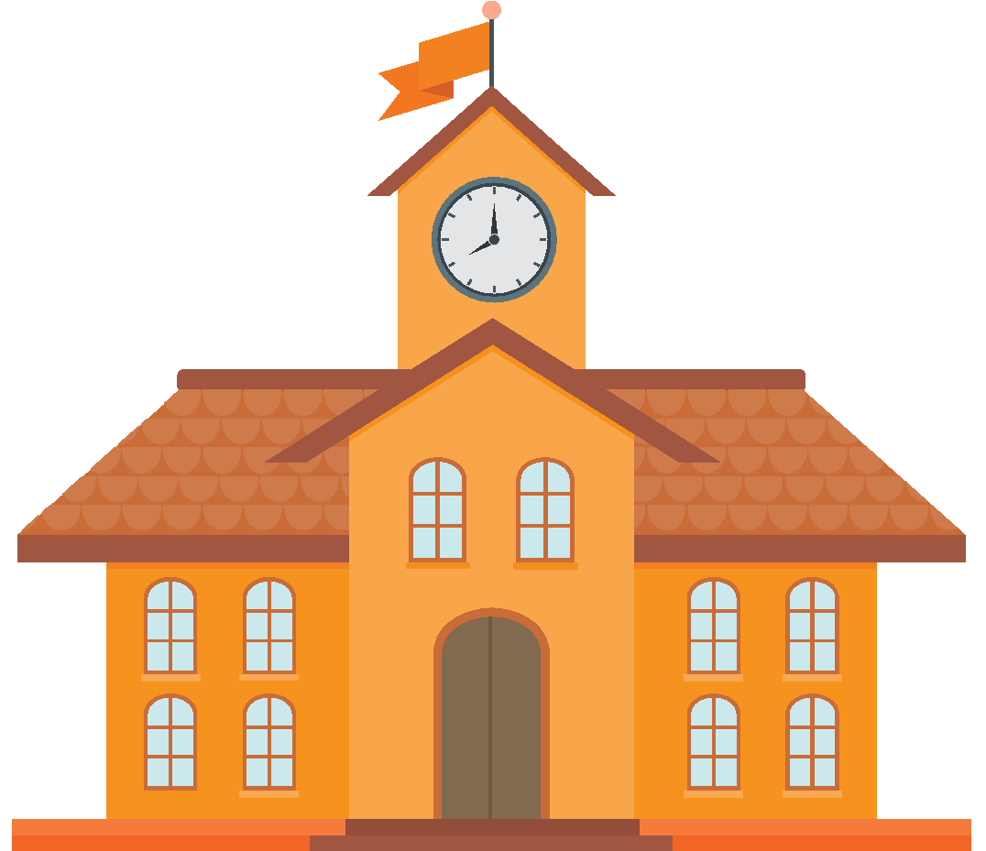




Tự nhiên xã hội 2
Giáo viên: Phạm Anh Dũng
KHỞI ĐỘNG

Slide 2
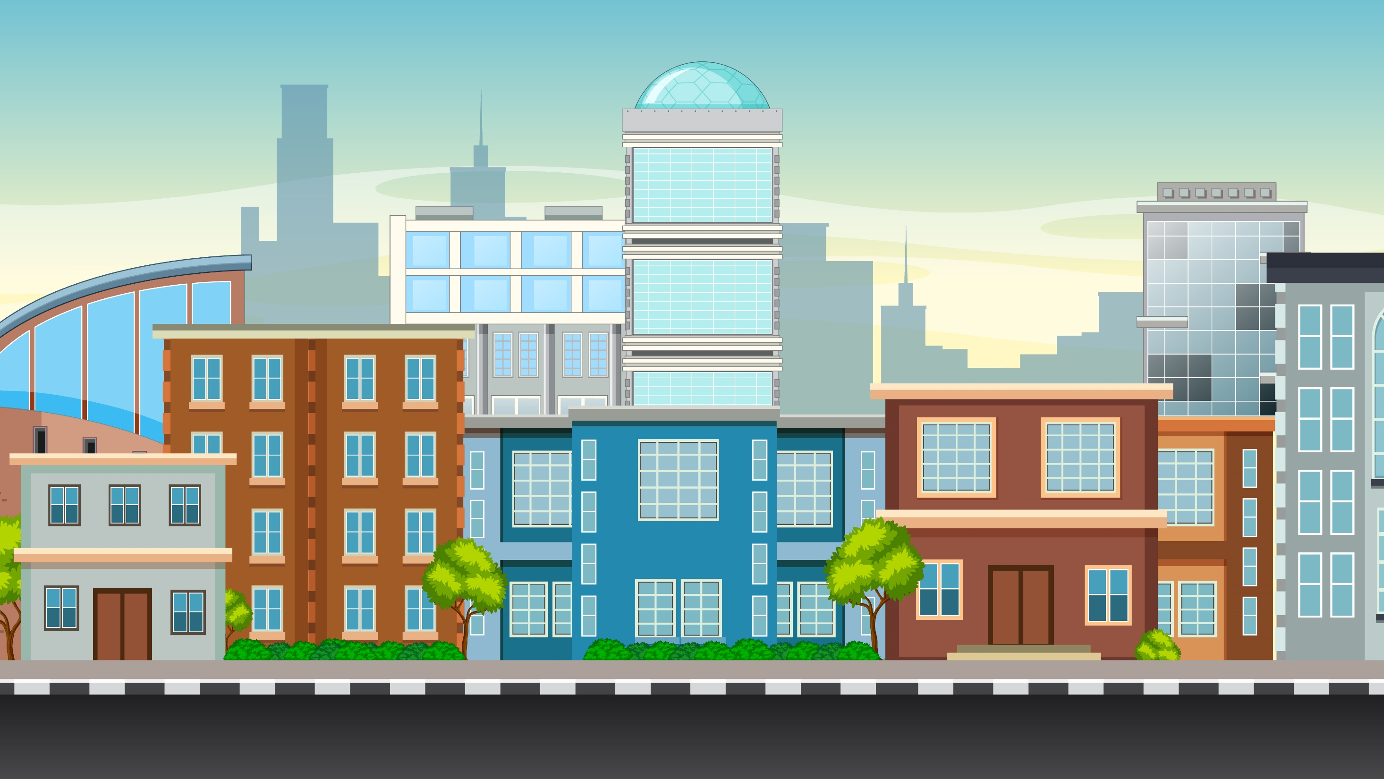

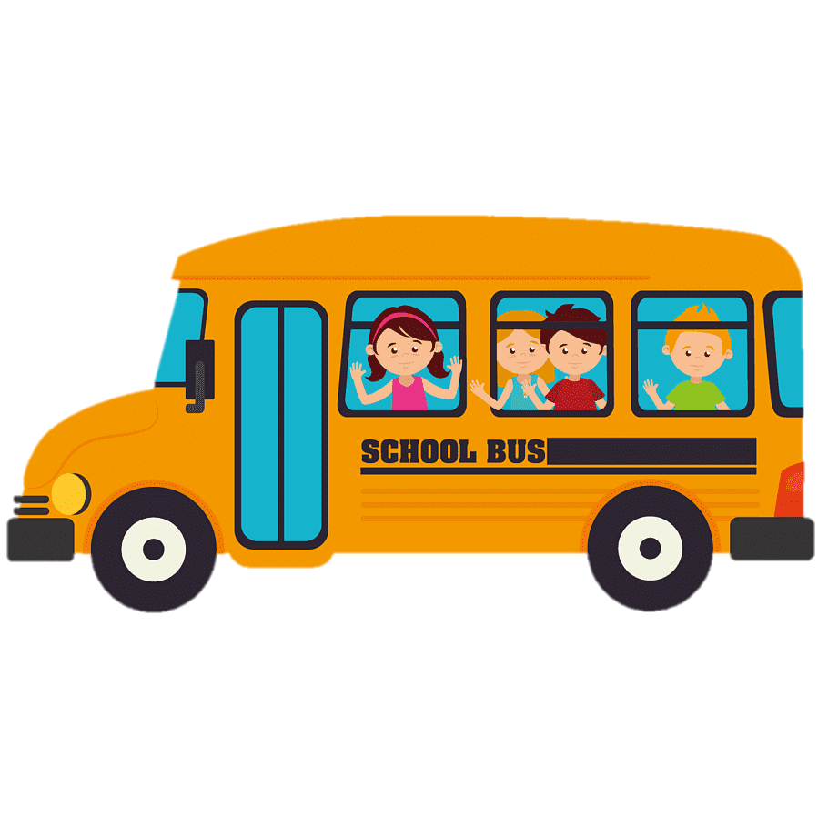


Slide 3
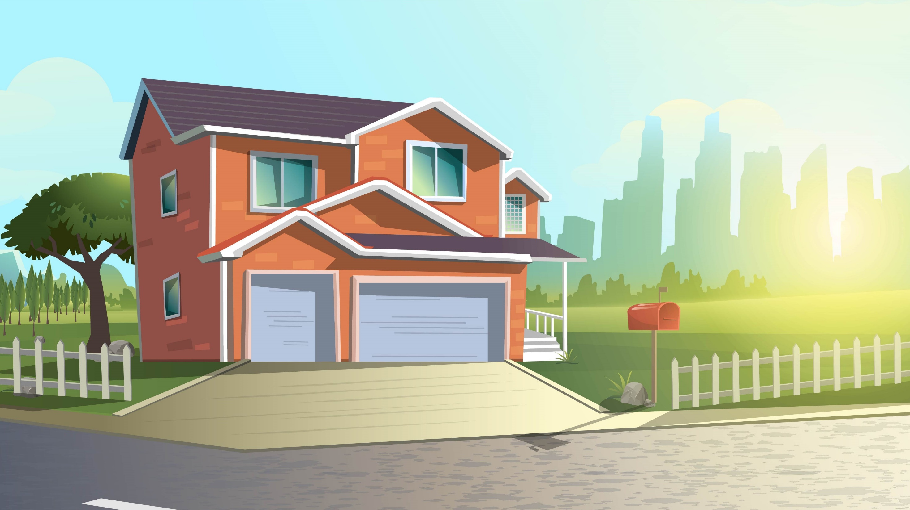
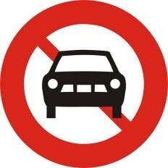

Biển báo này thuộc nhóm nào?
Biển báo
chỉ dẫn
B. Biển báo nguy hiểm
C. Biển báo cấm

Slide 4
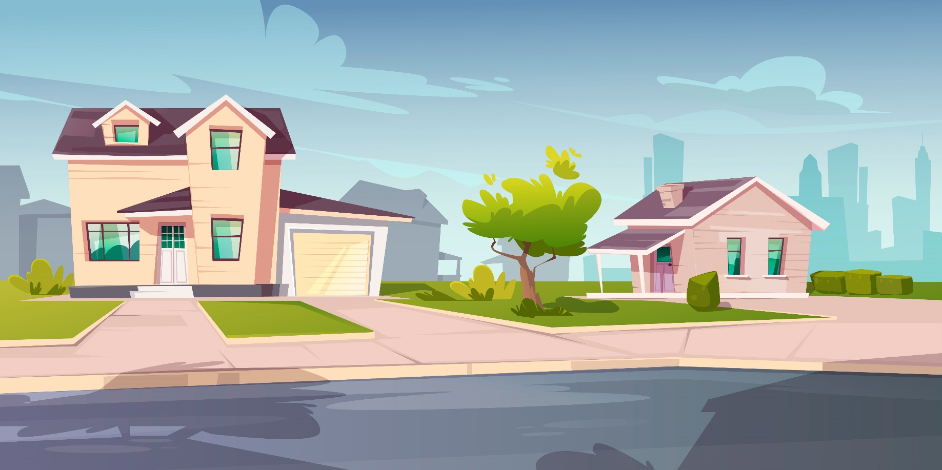


Biển báo này cấm xe gì?
A. Xe đạp điện
B. Xe đạp
C. Xe máy

Slide 5
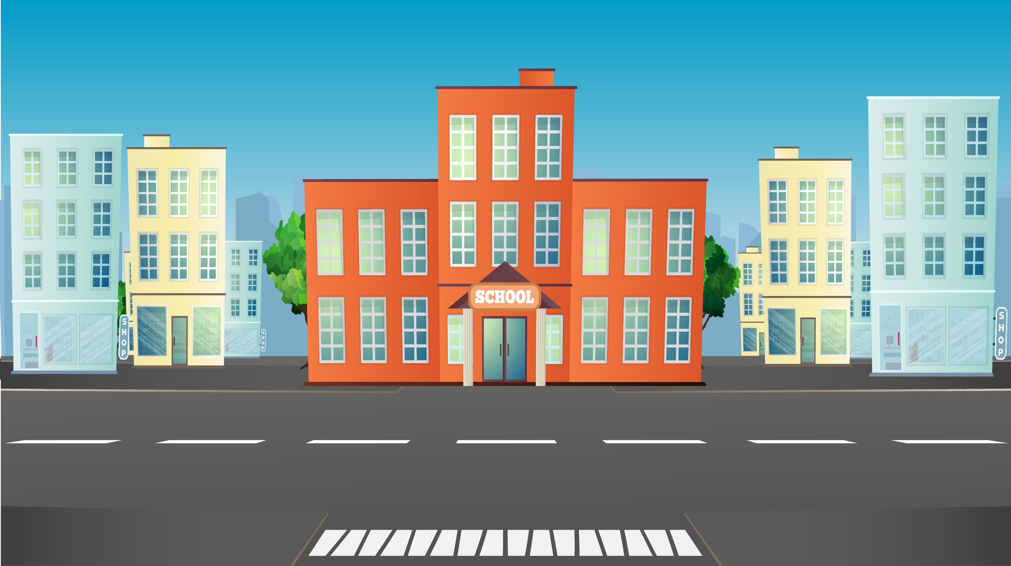

Slide 7



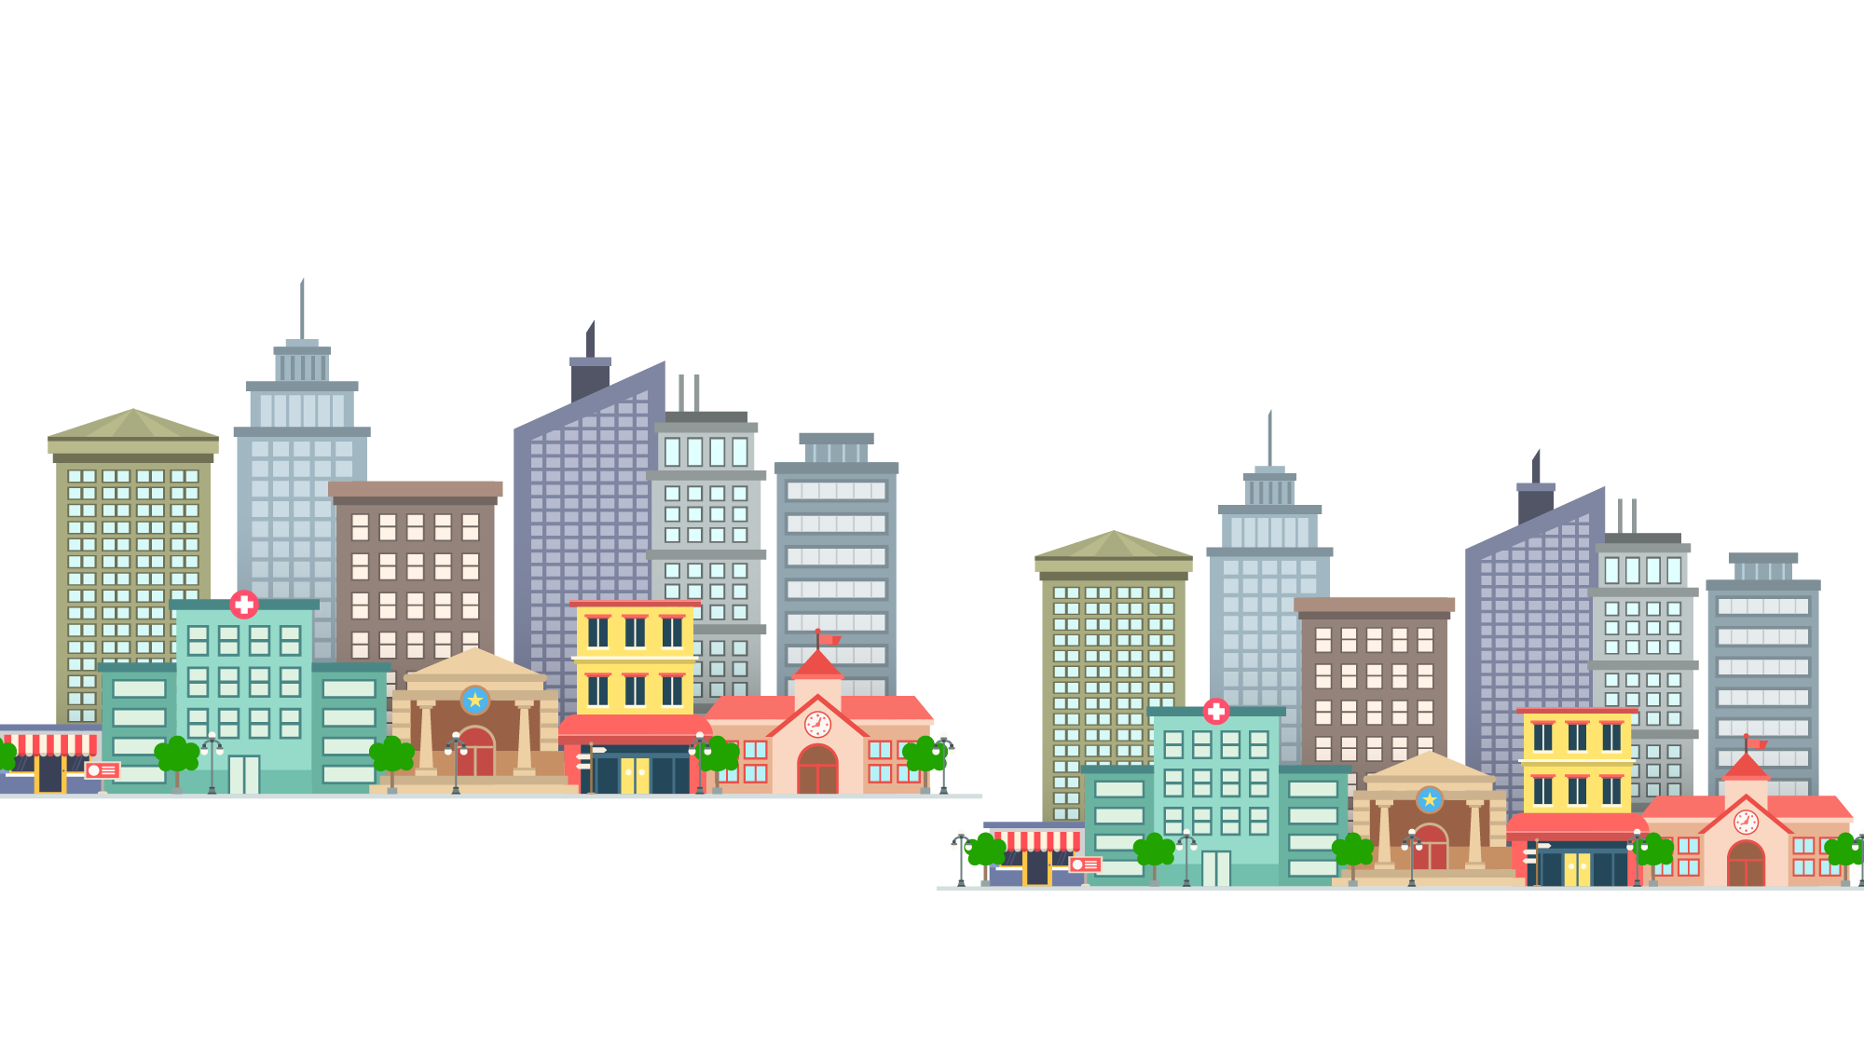
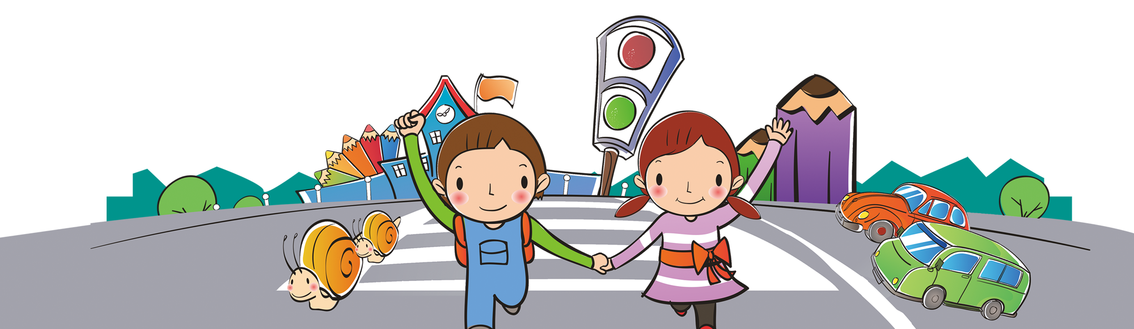
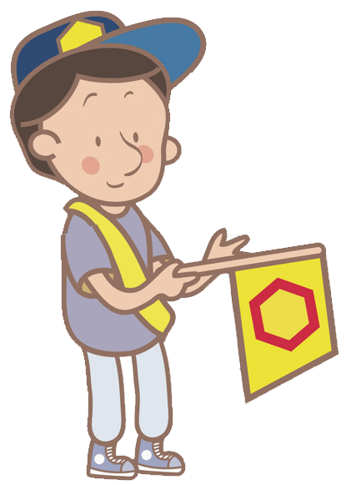

Slide 8
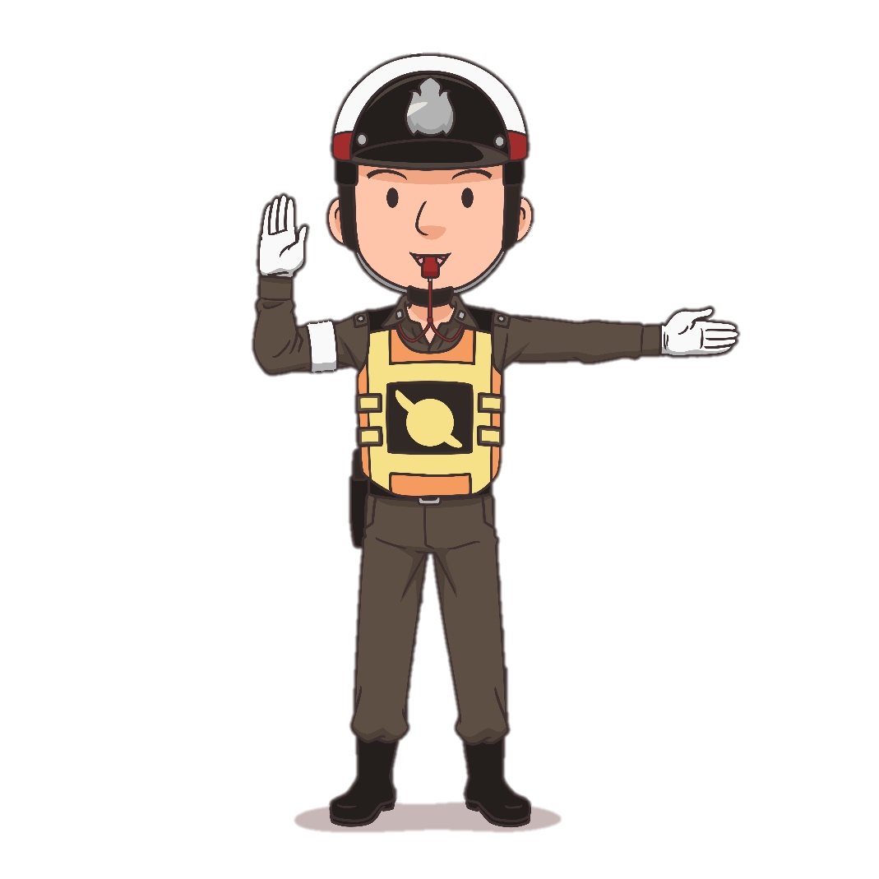
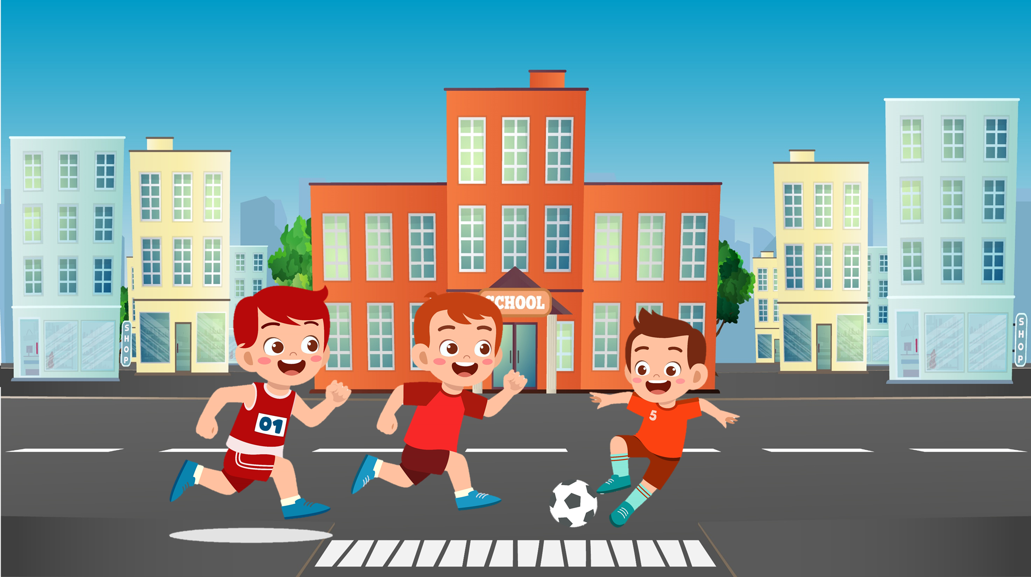
Em hãy nói về một tình huống giao thông nguy hiểm. Theo em, tại sao lại xảy ra tình huống đó?
Đá bóng trên đường rất nguy hiểm. Gây cản trở giao thông và rất dễ xảy ra tai nạn.

Slide 9
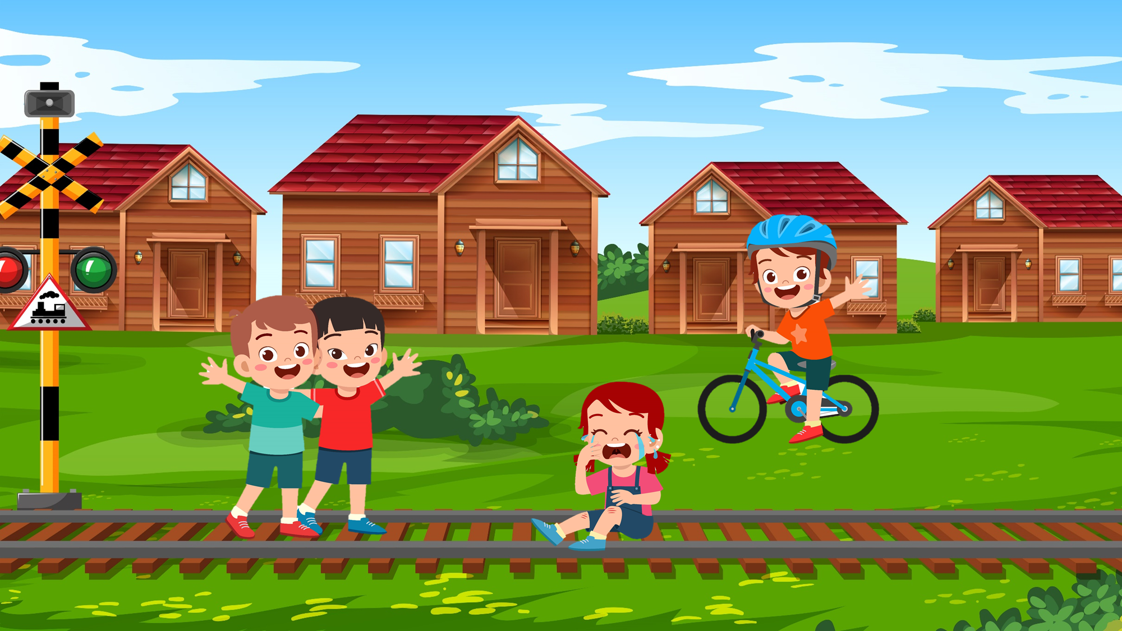
Em hãy nói về một tình huống giao thông nguy hiểm. Theo em, tại sao lại xảy ra tình huống đó?
Chơi đùa ở trên đường ray tàu hỏa rất nguy hiểm. Rất dễ xảy ra tai nạn.

Slide 10
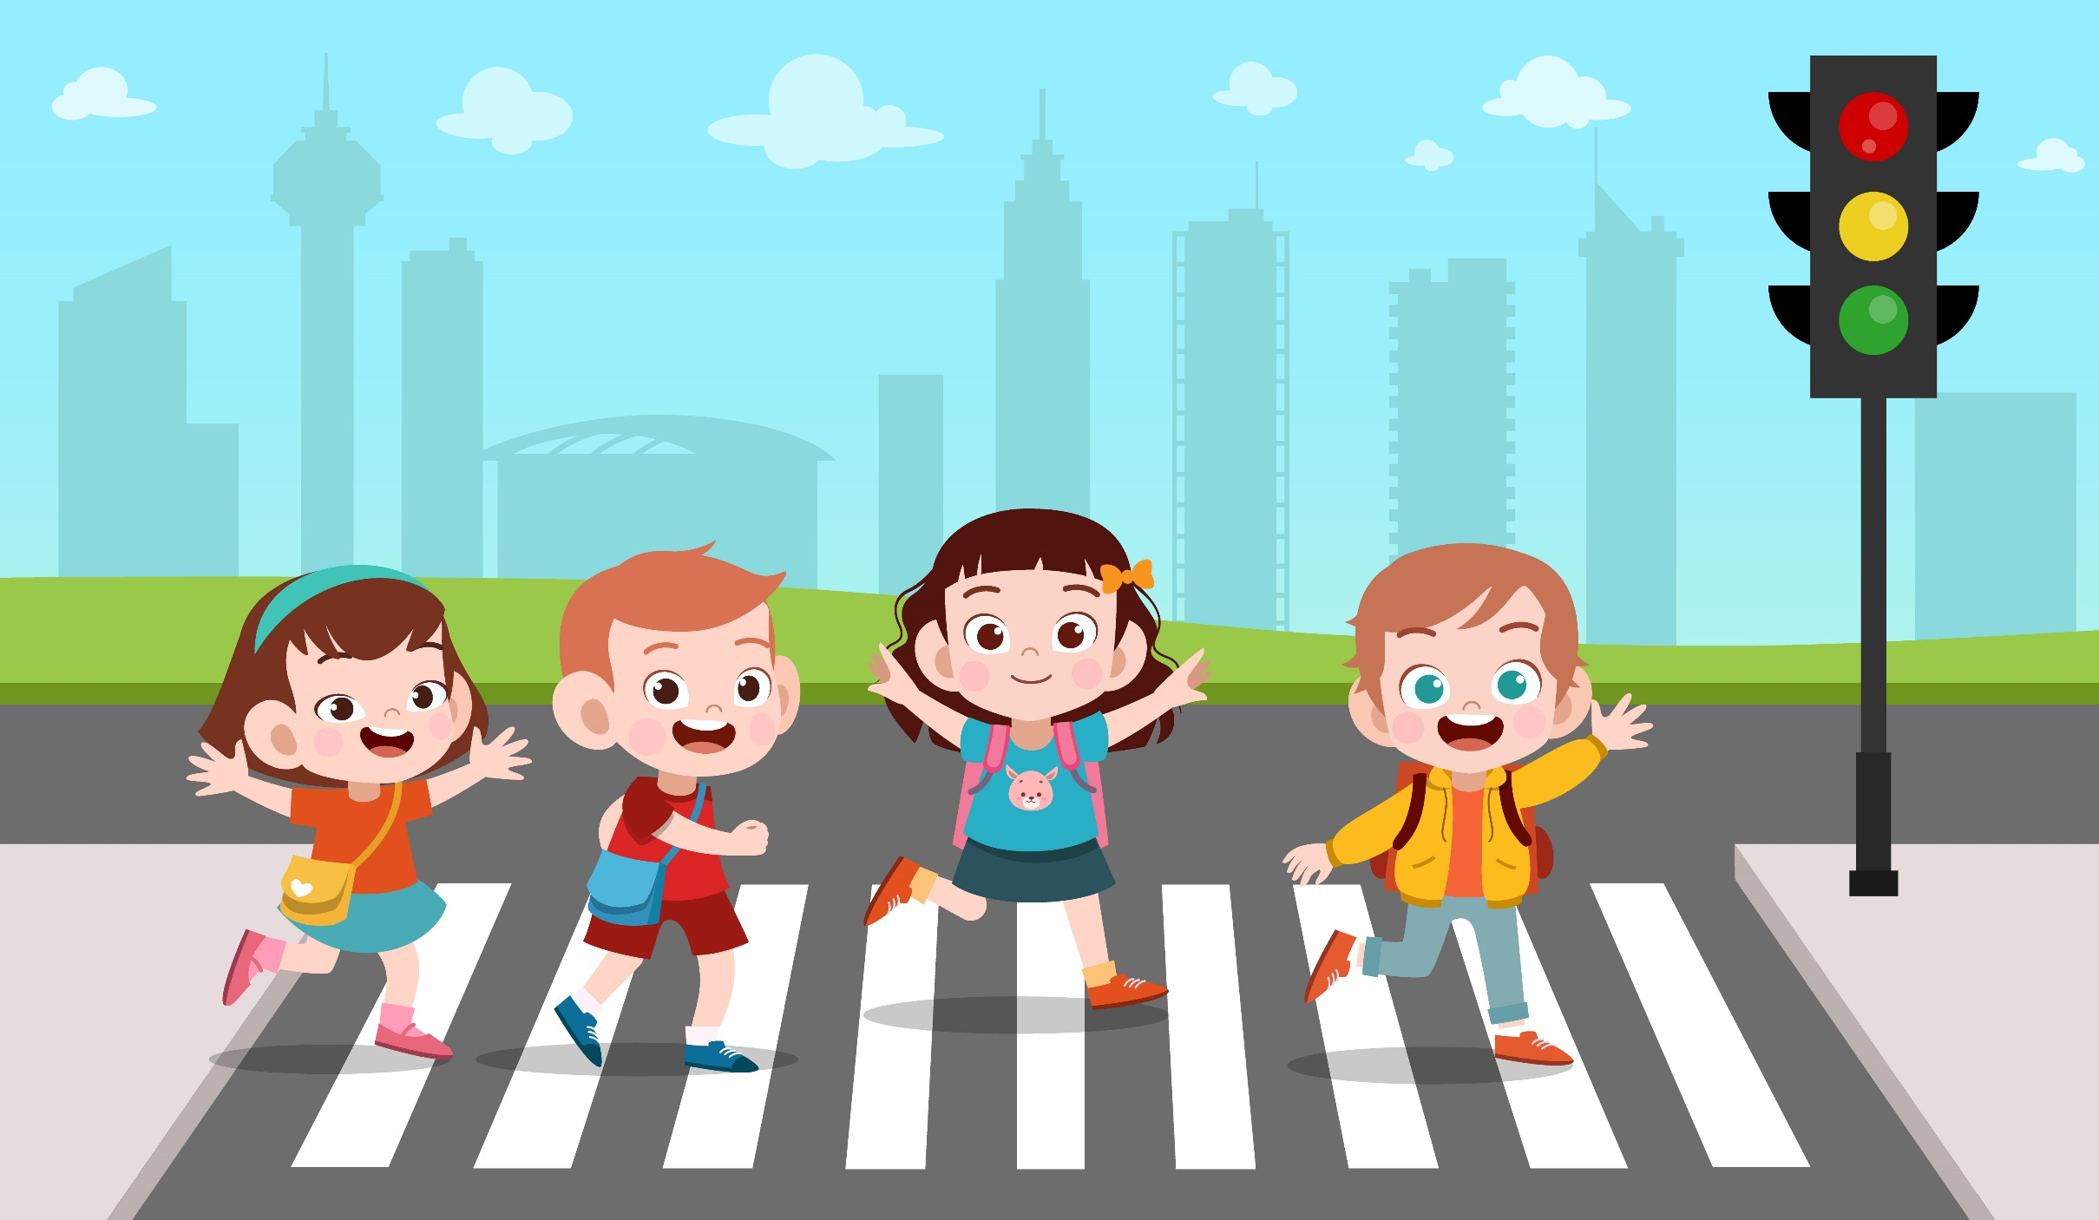


Slide 11



Hoạt động 1
Hoạt động 1
Tìm hiểu các quy định khi đi trên phương tiện giao thông

Slide 12
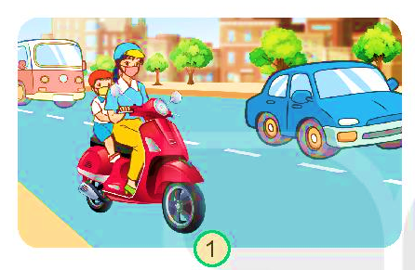
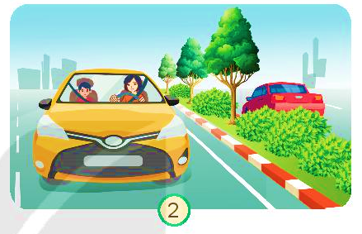
1. Quan sát và cho biết các bạn trong mỗi hình dưới đây đã thực hiện quy định nào khi đi trên các phương tiện giao thông.
Đội mũ bảo hiểm khi đi xe máy
Thắt dây an toàn khi đi ô tô

Slide 13
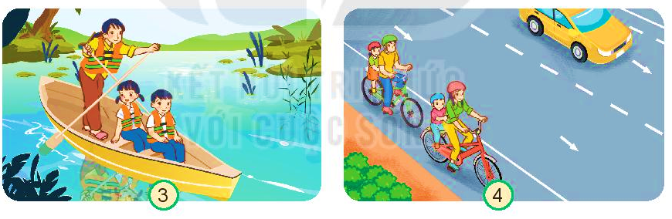
1. Quan sát và cho biết các bạn trong mỗi hình dưới đây đã thực hiện quy định nào khi đi trên các phương tiện giao thông.
Mặc áo phao khi đi thuyền
Đi xe đạp đúng làn đường

Slide 14
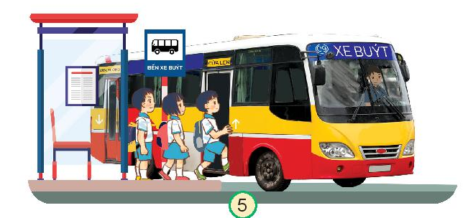
1. Quan sát và cho biết các bạn trong mỗi hình dưới đây đã thực hiện quy định nào khi đi trên các phương tiện giao thông.
Xếp hàng lên xe buýt

Slide 15


KẾT LUẬN
Để đảm bảo an toàn giao thông cần tuân thủ các quy định khi đi trên đường như: Đội mũ bảo hiểm khi đi xe máy, thắt dây an toàn khi ngồi trên ô tô, mặc áo phao, không đùa nghịch khi đi thuyền……

Slide 16
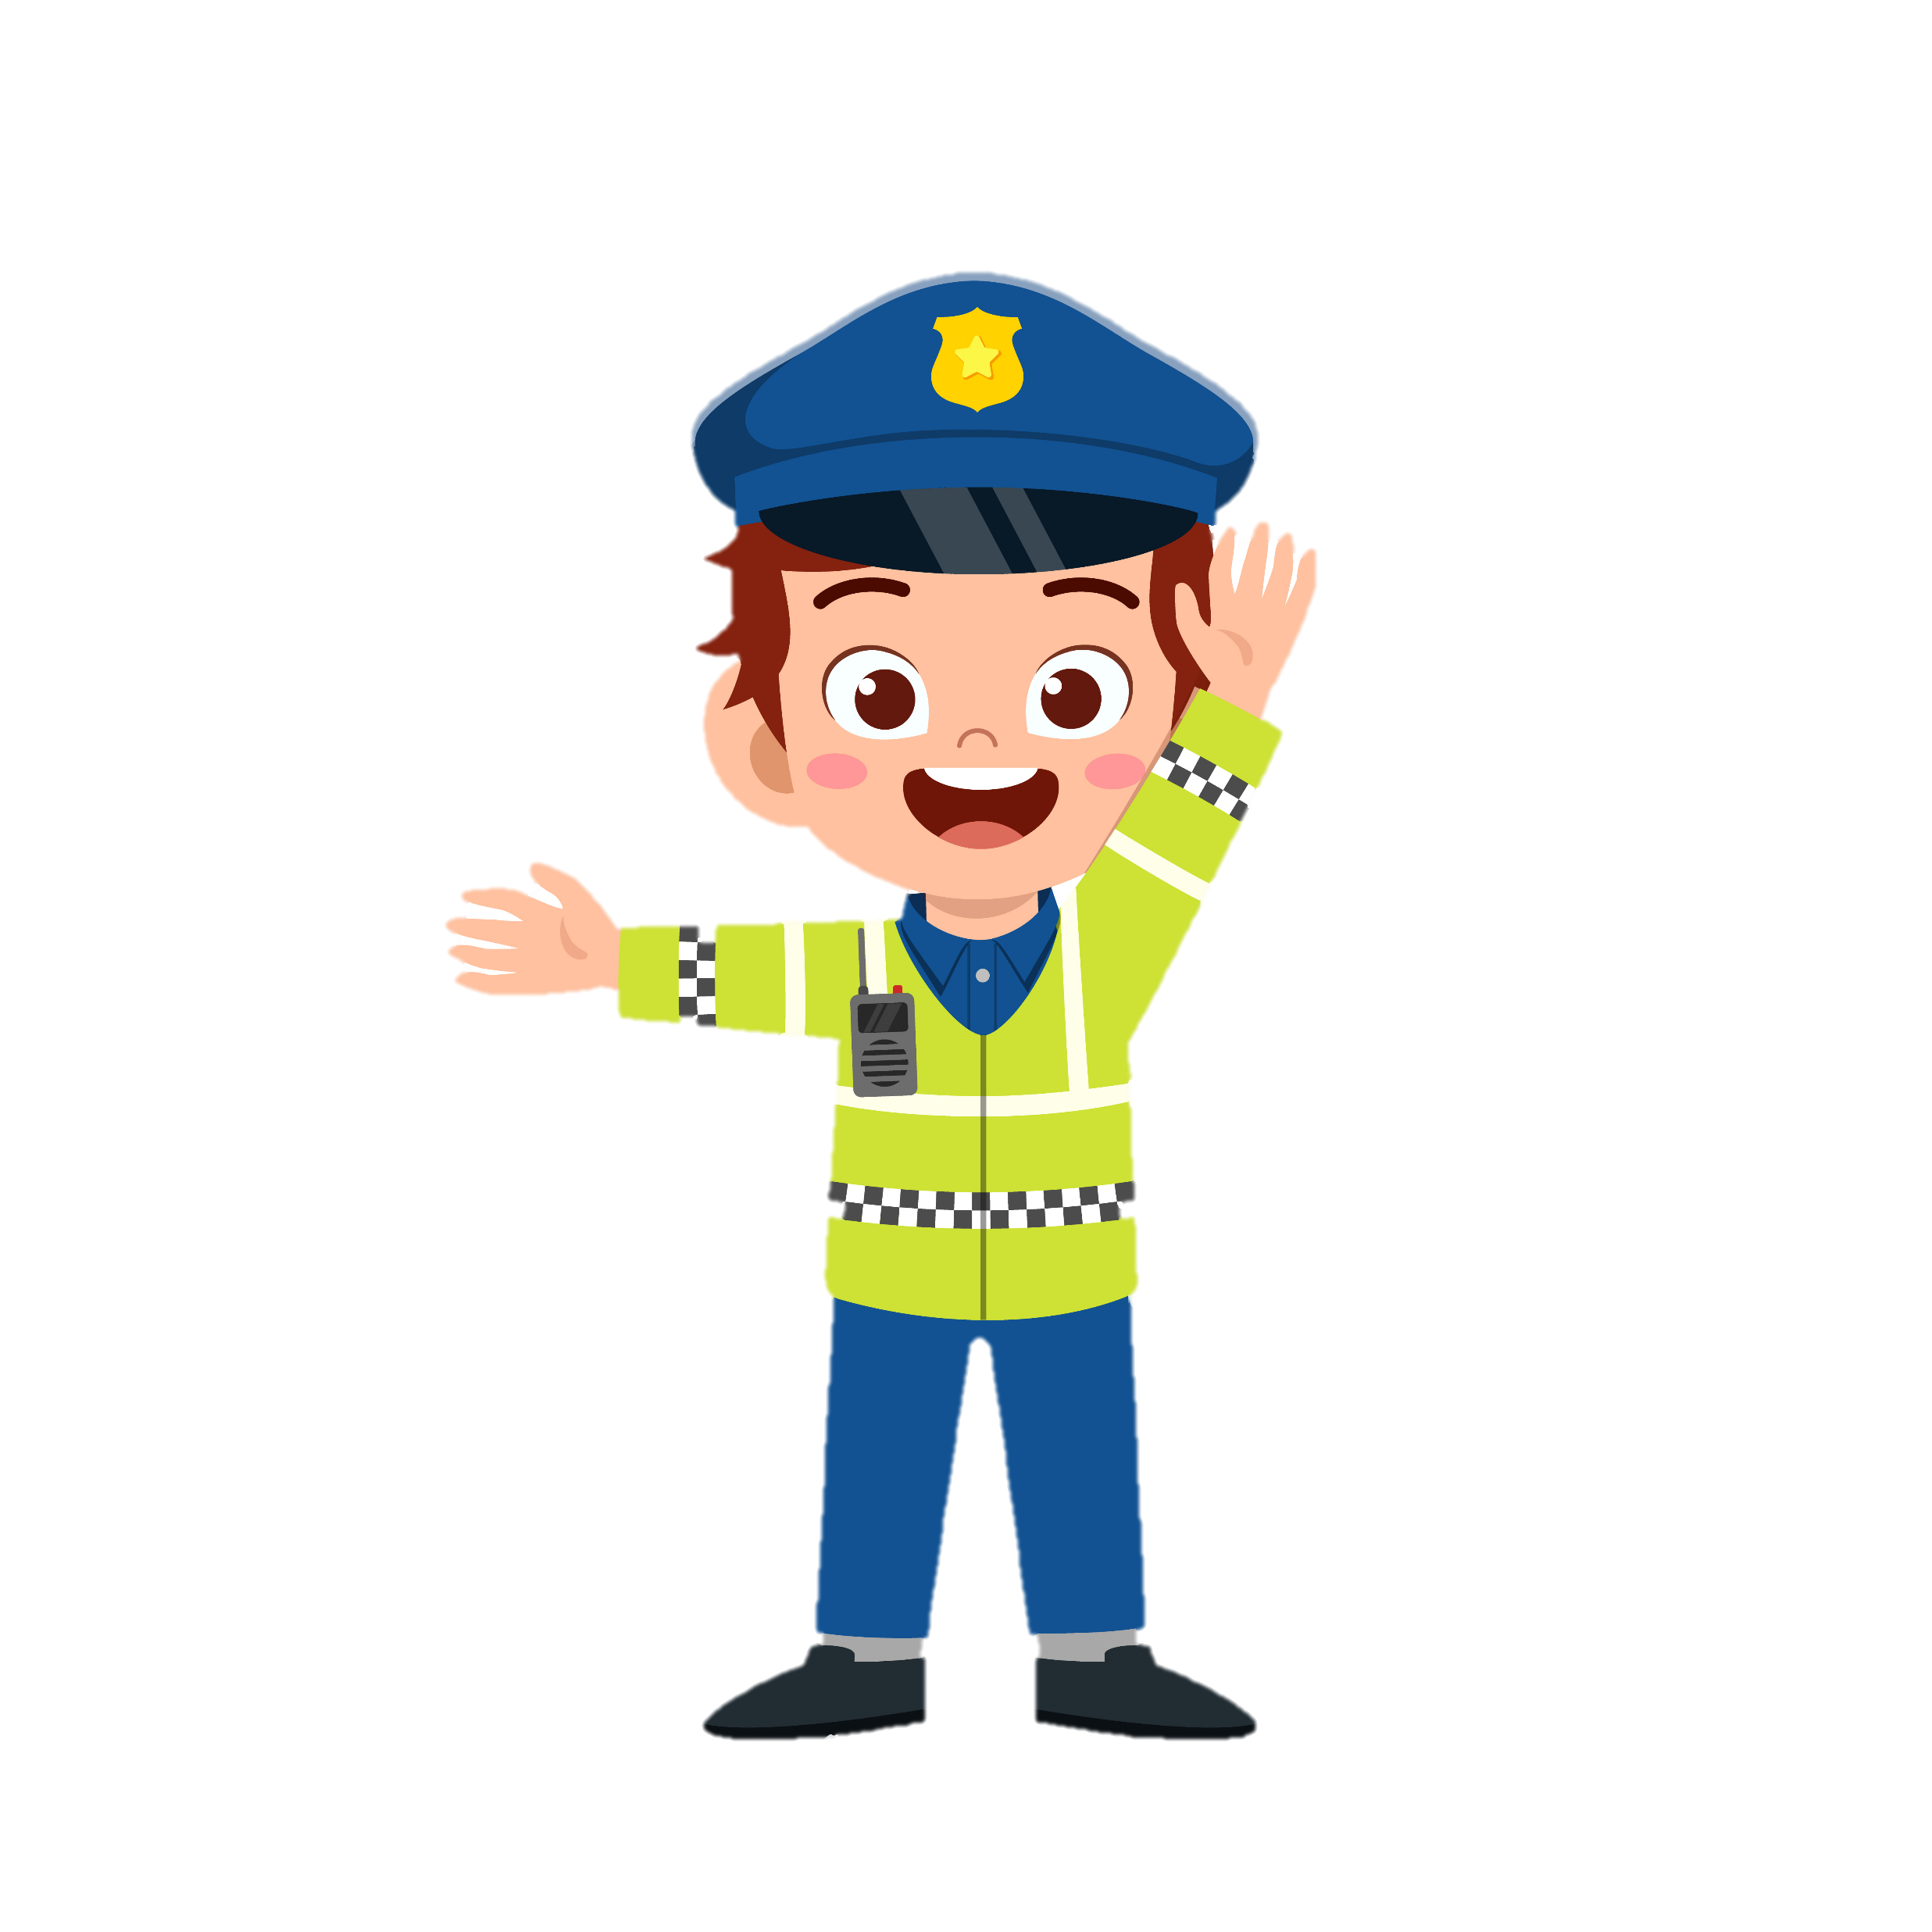
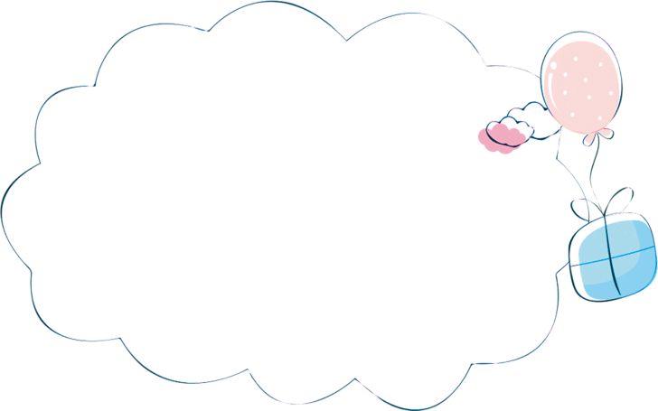
Kể thêm một số quy định khi trên phương tiện giao thông mà em biết.

Slide 17
LUYỆN TẬP,
THỰC HÀNH

Slide 18

Hoạt động 2
Hoạt động 2
Dự đoán, nhận biết tình huống nguy hiểm có thể xảy ra khi tham gia giao thông

Slide 19
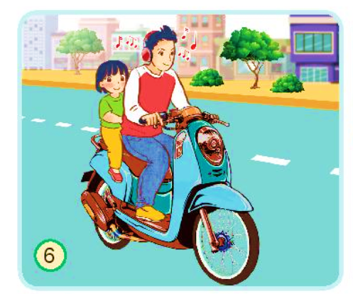
2. Điều gì có thể xảy ra trong mỗi tình huống sau? Vì sao?
Nghe nhạc và không đội mũ bảo hiểm khi đi xe máy. Nếu như xảy ra va chạm đập đầu xuống đường rất nguy hiểm.

Slide 20
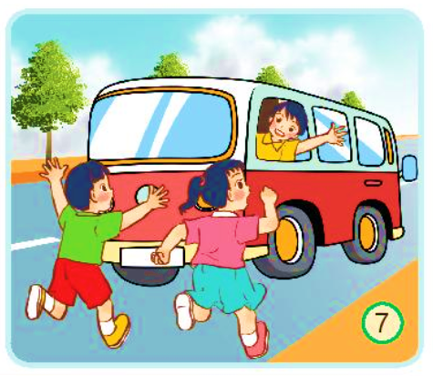
2. Điều gì có thể xảy ra trong mỗi tình huống sau? Vì sao?
Đuổi theo ô tô, ngồi trong ô tô vươn người ra ngoài, nếu có xe khác chạy qua hoặc có cây ven đường có thể xảy ra tai nạn nguy hiểm.

Slide 21
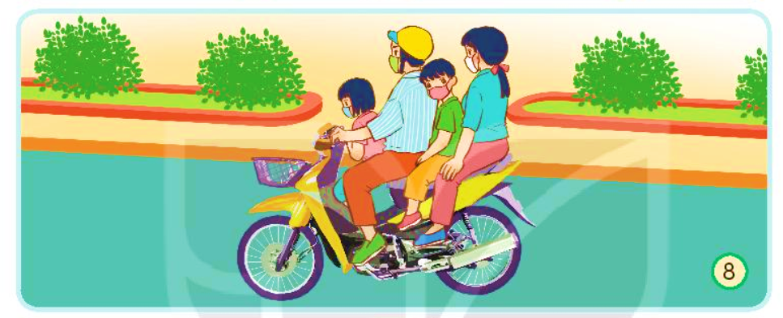
2. Điều gì có thể xảy ra trong mỗi tình huống sau? Vì sao?
Chở quá số người quy định, không đội mũ bảo hiểm khi xảy ra tai nạn người ngồi sau có thể bị văng ra xa và chấn thương sọ não.

Slide 22
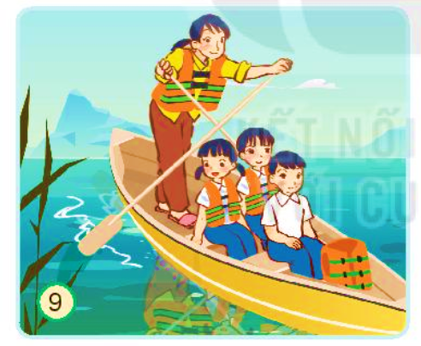
2. Điều gì có thể xảy ra trong mỗi tình huống sau? Vì sao?
Một bạn nam không mặc áo phao khi đi thuyền, sẽ nguy hiểm nếu không may bị ngã sẽ bị đuối nước.

Slide 23
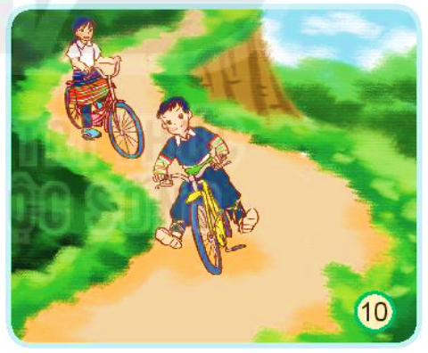
2. Điều gì có thể xảy ra trong mỗi tình huống sau? Vì sao?
Đi xe đạp lao xuống dốc ở miền núi rất nguy hiểm vì có thể bị té xe hoặc lao xuống vực sâu.

Slide 24
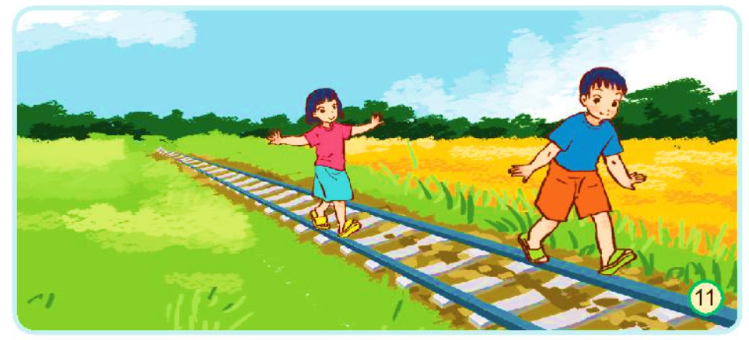
2. Điều gì có thể xảy ra trong mỗi tình huống sau? Vì sao?
Chơi đùa trên đường tàu sẽ nguy hiểm
nếu có tàu chạy qua.

Slide 25
KẾT LUẬN
Để đảm bảo an toàn giao thông cần tuân thủ các quy định khi đi trên đường như: Đội mũ bảo hiểm khi đi xe máy, thắt dây an toàn khi ngồi trên ô tô, mặc áo phao, không đùa nghịch khi đi thuyền……

Slide 26
Vận dụng

Slide 27


Slide 28




Về nhà: Kể với người thân về đèn giao thông và biển báo đã học

Slide 29



